Slide 1
KẾ HOẠCH BÀI DẠY
BÀI 3 : KHÂU THƯỜNG
MÔN : KĨ THUẬT ( LỚP 4 )

Slide 2
MỤC TIÊU
1. Kiến thức:
- Biết cách cầm vải, cầm kim, lên kim, xuống kim khi khâu.
- Biết được đặt điểm của mũi khâu thường.
- Quan sát được quy trình, cách thực hiện thao tác kĩ thuật khâu thường.
2. Kĩ năng:
- Cầm kim, cầm vải thành thạo.
- Khâu được mũi khâu thường trên đường vạch dấu.
3. Thái độ:
- Rèn tính kiên nhẫn, kiên trì, sự khéo léo.
- Yêu quý sản phẩm mà học sinh làm ra.
- Ý thức thực hiện an toàn lao động.

Slide 3
NỘI DUNG
Hoạt động 1: Hướng dẫnhọc sinh quan sát và nhận xét mũi khâu thường.
Hoạt động 2: Hướng dẫn học sinh thao tác kĩ thuật.
Hoạt động 3: Học sinh thực hành.

Slide 4
Hoạt động 1: Hướng dẫn học sinh quan sát và nhận xét mũi khâu thường
a) Mặt phải đường khâu
b) Mặt trái đường khâu
Khâu thường là cách khâu để tạo thành các mũi khâu cách đều nhau ở hai mặt vải
+ Đường khâu ở mặt trái và mặt phải giống
nhau.
+ Các mũi khâu cách đều nhau và dài bằng
nhau ở hai mặt trái và mặt phải của vải.
Hình dạng mũi khâu ở hai mặt đường khâu giống hay khác?
Thế nào là khâu thường?
Độ dài các mũi khâu ở hai mặt đường khâu như thế nào?
Khoảng cách giữa các mũi khâu ở hai mặt đường khâu như thế nào?
Độ dài các mũi khâu ở hai mặt bằng nhau
Hình dạng mũi khâu ở hai mặt khâu giống nhau.
Khoảng cách giữa các mũi khâu ở hai mặt bằng nhau.

Slide 5
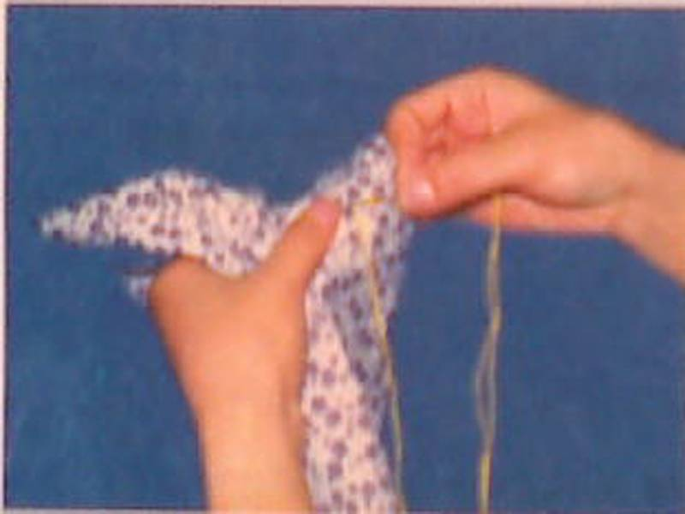
Hướng dẫn học sinh thực hiện một số thao tác khâu cơ bản.
Hoạt động 2: Hướng dẫn học sinh thao tác kĩ thuật.
- Một số điểm lưu ý khi cầm vải, cầm kim :
+ Lòng bàn tay cầm vải hướng lên trên, ngón tay trỏ nằm cách chổ lên kim khoảng 1cm. Ngón cái đè xuống đầu ngón trỏ đúng vào đường vạch dấu để giữ chặt vải.
+ Tay cầm kim cầm vừa phải, không cầm quá chặt hay quá lỏng sẽ khó khâu.
+ Khi khâu tránh để kim đâm vào tay.

Slide 6
Hướng dẫn học sinh thực hiện một số thao tác khâu cơ bản.
Đâm mũi kim từ phía dưới xiên lên trên mặt vải.
Nêu cách lên kim?
Nêu cách xuống kim?
Đâm mũi kim từ trên xiên xuống dưới mặt vải.

Slide 7

Hướng dẫn thao tác kĩ thuật khâu thường
10 9 8 7 6 5 4 3 2 1
10 9 8 7 6 5 4 3 2 1
a) Vạch dấu đường khâu
b) Bắt đầu khâu
Bước 1: Vạch dấu đường khâu.
Bước 2: Khâu các mũi khâu thường theo đường vạch dấu.
Quan sát tranh quy trình và nêu các bước khâu thường?
10 9 8 7 6 5 4 3 2 1
10 9 8 7 6 5 4 3 2 1
c) Khâu các mũi khâu đầu
d) Khâu các mũi khâu tiếp theo

Slide 8
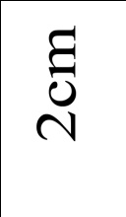
Bước 1: Vạch dấu đường khâu
10 9 8 7 6 5 4 3 2 1
Dùng thước kẻ, viết chì vạch dấu trên mặt phải của vải cách mép vải 2cm và chấm các điểm cách đều nhau 5mm trên đường vạch dấu
Giới thiệu vạch dấu đường khâu cách hai: “Dùng mũi kim gẫy một sợi vải cách mép vải 2cm, sau đó rút sợi vải đó ra khỏi mảnh vải để được đường vạch dấu. Dùng bút chì chấm các điểm cách đều nhau 5mm trên đường dấu. Cách vạch dấu này sẽ rất thẳng nhưng chỉ thực hiện được trên loại vải có canh sợi dệt thẳng.
Cách vạch dấu đường khâu?

Slide 9
Bước 2 : Khâu các mũi khâu thường theo đường vạch dấu
Bắt đầu khâu
Khâu từ phải qua trái.
10 9 8 7 6 5 4 3 2 1
Bắt đầu khâu từ bên nào qua bên nào?
Bắt đầu khâu, lên kim ở điểm nào? Điểm đó cách vải bao nhiêu cm?
Bắt đầu khâu lên kim ở điểm 1, cách mép vải 1cm.

Slide 10
Khâu các mũi khâu đầu
Rút kim, kéo sợi chỉ vuốt mũi khâu cho đường chỉ thẳng.
Các mũi khâu đầu, lên kim, xuống kim ở điểm nào?
10 9 8 7 6 5 4 3 2 1
Các mũi khâu đầu, xuống kim điểm 2, lên kim điểm 3, xuống điểm 4 và lên điểm 5.
Sau khi lên kim, xuống kim ta làm gì?

Slide 11
Khâu các mũi khâu tiếp theo
10 9 8 7 6 5 4 3 2 1
Nêu cách thực hiện các mũi khâu tiếp theo?
Mũi khâu tiếp theo xuống kim điểm 6, lên kim điểm 7, xuống kim điểm 8, lên kim điểm 9, xuống kim điểm 10 và lên kim tại điểm bất kỳ. Sau đó, rút kim, kéo chỉ và vuốt đường chỉ cho mũi khâu thẳng.

Slide 12
Kết thúc đường khâu
Khâu đến cuối đường vạch dấu ta phải làm gì?
Khâu đến cuối đường vạch ta phải kết thúc đường khâu.
10 9 8 7 6 5 4 3 2 1
a) Khâu lại mũi
Khâu lại mũi bằng cách nào?
Khâu lại mũi bằng cách lùi lại một mũi và xuống kim.

Slide 13
Kết thúc đường khâu
Ta nút chỉ đường khâu như thế nào?
Nút chỉ bằng cách lật vải,luồn kim qua mũi khâu và nút chỉ tạo thành vòng chỉ, luồn kim qua vòng chỉ và nút chặt.
b) Tạo vòng chỉ
Khâu lại mũi và nút chỉ đường khâu khi kết thúc đường khâu có tác dụng gì?
Giữ cho đường khâu không bị tuột chỉ.
c) Nút chỉ

Slide 14
Những điều cần lưu ý:
+ Khâu từ phải sang trái (nếu thuận tay phải), khâu từ trái sang phải (nếu thuận tay trái).
+ Khi khâu đưa phần vải có đường dấu lên, và lên xuống nhịp nhàng với sự lên xuống nhịp nhàng của kim.
+ Dùng kéo cắt chỉ sau khi khâu.

Slide 15
Hoạt động 3: Học sinh thực hành.
Để khâu thường ta thực hiện bao nhiêu bước? Đó là những bước nào?
- Để khâu thường ta thực hiện 2 bước:
+ Bước 1: Vạch dấu đường khâu.
+ Bước 2: Khâu các mũi khâu theo đường vạch dấu.

Slide 16
- Tổ chức thực hành (theo nhóm đôi):
+ Kiểm tra sự chuẩn bị của học sinh.
+ Tiêu chí đánh giá:
Đường vạch dấu thẳng và cách đều cạnh dài của mảnh vải.
Các mũi khâu tương đối đều, bằng nhau và thẳng theo đường vạch dấu, không bị dúm.
Thực hiện đúng quy trình các bước khâu thường.
Hoàn thành đúng thời gian.
+ Thực hành 15 – 17 phút.
+ Trình bày sản phẩm theo tổ.
+ Nhận xét và đánh giá sản phẩm

